Slide 1
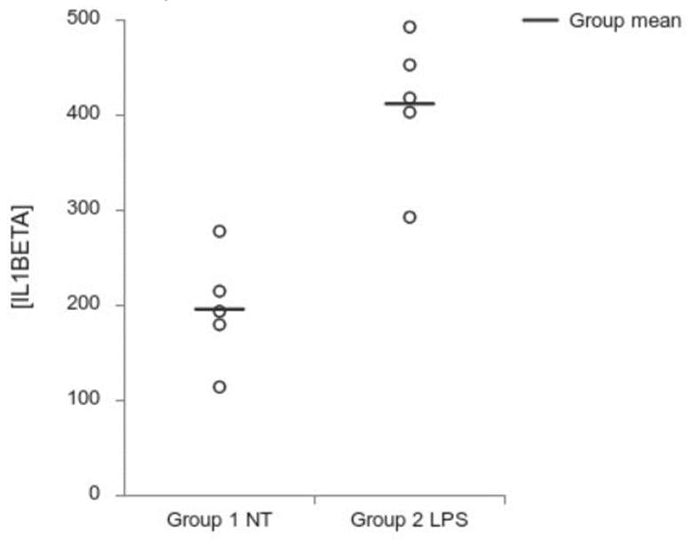
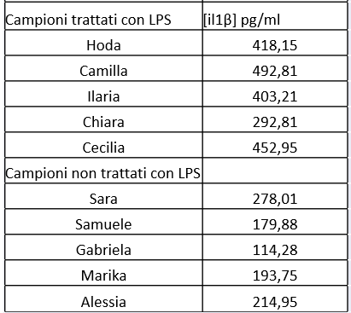
AULA F –
Osservando i risultati ottenuti, ci sembra che i dati siano coerenti con quanto avevamo visto in aula. I campioni trattati con LPS presentano mediamente una concentrazione maggiore di IL1B rispetto ai campioni non trattati. Tuttavia anche nei campioni non trattati è presente un’espressione non trascurabile di IL1B, forse per lo stress a cui le cellule sono state sottoposte in cultura. Gli unici dati discordanti risultano essere quelli di Alessia e Cecilia in quanto il campione di Cecilia che doveva essere non trattato presenta una concentrazione di IL1B di 452,95 pg/ml,paragonabile ai valori ottenuti nei campioni trattati, mentre quello di Alessia, che doveva essere trattato, risulta non trattato con valori di assorbanza e quindi di concentrazione più simili ai risultati dei campioni non trattati.

Slide 2
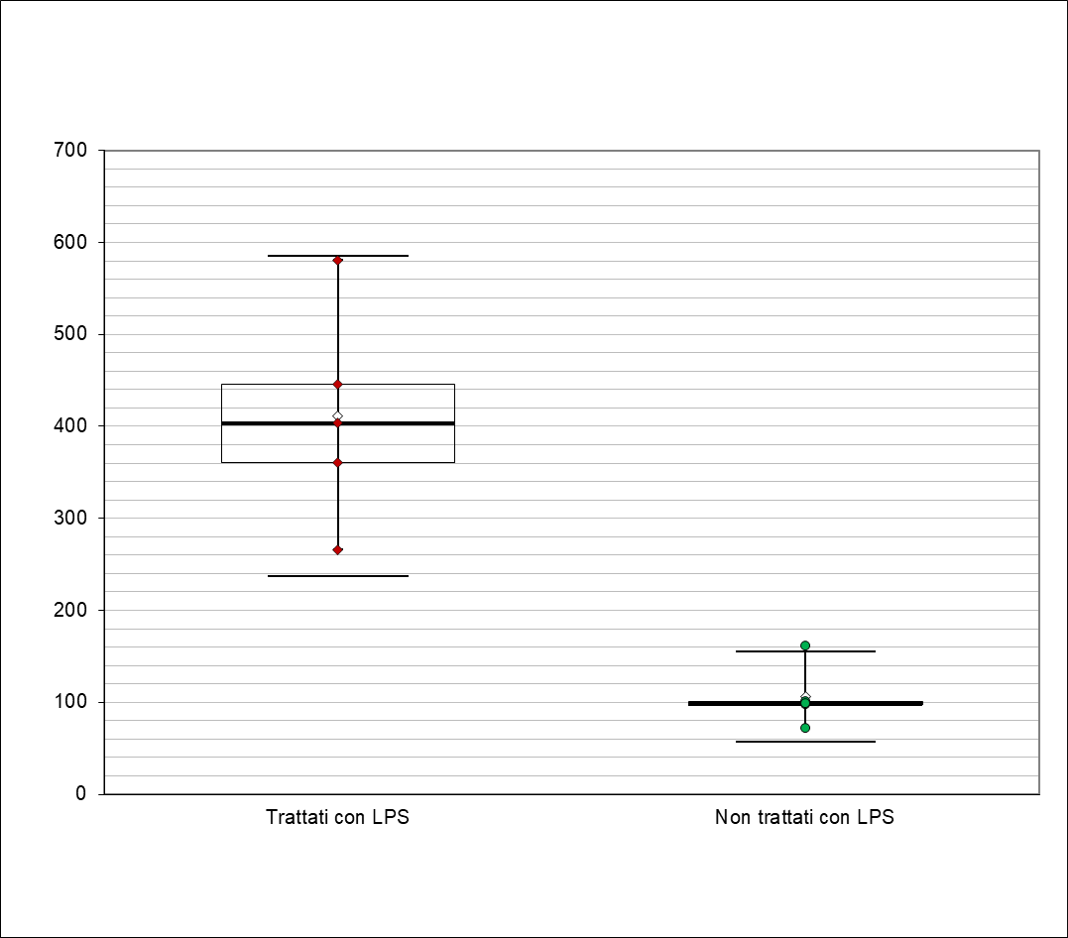
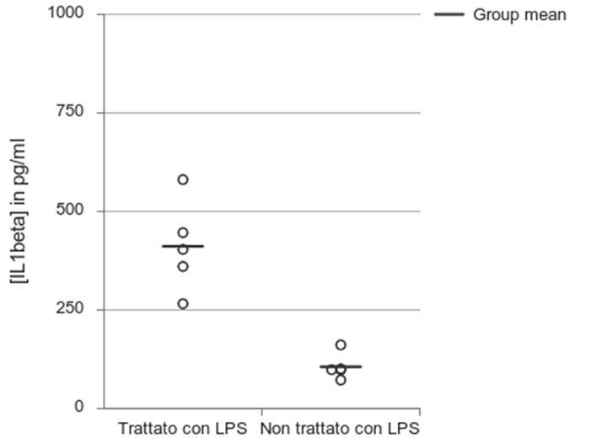
AULA G – De Bernard
In entrambi i grafici si può vedere la differenza di espressione di IL1𝛽 tra le cellule non trattate con LPS e quelle invece trattate con LPS.
Confrontando i valori a coppie (le 5 serie in tabella), in quanto si è lavorato con gli stessi reagenti e gli stessi strumenti all’interno della stessa cappa biologica, in tutti i casi vi è una significativa differenza di espressione.
Ciò che risulta evidente è l’elevata variabilità nel caso delle cellule trattate con LPS.
Tale variabilità può essere dovuta a:
Errori di caricamento del surnatante;
Un errore potrebbe esserci stato anche nella fase di inizio o stop della reazione colorimetrica da cui si è ottenuto il valore di assorbanza che è servito nel calcolo della concentrazione di IL1𝛽.
= la reazione potrebbe essere stata interrotta troppo presto nel caso di valori molto bassi, o troppo tardi nel caso di valori molto elevati.
Infatti quando si è costruita la retta di taratura a concentrazione nota da cui si è poi calcolata la concentrazione di IL1𝛽, molti dei valori ottenuti non rientravano nel range di concentrazione della retta;
Altrimenti, si potrebbe concludere dicendo che le cellule sono state stimolate maggiormente con LPS e quindi hanno espresso una quantità maggiore di IL1𝛽 nel caso di concentrazioni molto elevate (serie 5 trattata con LPS) o, al contrario, sono state stimolate meno nel caso di concentrazioni molto basse (serie 4 trattata con LPS).
Si possono infine fare considerazioni sui valori di assorbanza dei replicati tecnici (non biologici) ottenuti allo spettrofotometro: in alcuni casi i due valori si discostavano in modo significativo.
L’errore va ricercato nella fase di caricamento nei pozzetti o nella fase di stop della reazione colorimetrica
Nel caso delle cellule che non erano state trattate con LPS, i valori sono piuttosto coerenti fra loro.
Il valore più elevato (serie 1 non trattata con LPS) probabilmente è dovuto a una saturazione nella reazione colorimetrica.

Slide 3
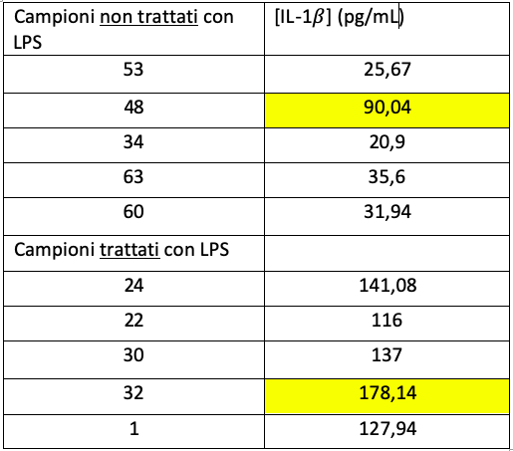
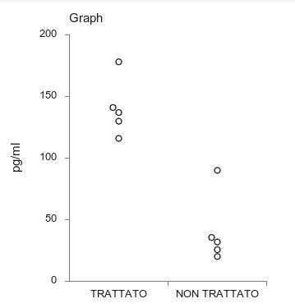
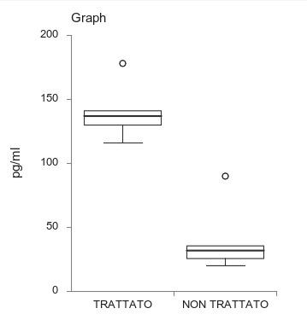
AULA H – Dott.ssa Vassallo
Si osserva che i valori di concentrazione di IL1β sono superiori nei campioni PBMC trattati con LPS, rispetto ai campioni non trattati. Questo è in linea con quanto ci attendevamo, in quanto l'LPS stimola la produzione della citochina, che poi viene secreta dalle cellule.
In entrambi i gruppi di campioni la distribuzione dei dati risulta essere più o meno simmetrica, e può essere considerata quasi normale.
Tuttavia, vi sono due valori, uno in ciascun gruppo di studio, che si discostano dalla media: un campione non trattato presenta una concentrazione di IL1β pari a circa il triplo rispetto agli altri, mentre nel gruppo dei trattati con LPS vi è un valore di concentrazione di IL1β che risulta essere fuori dal range di concentrazione della retta di taratura.
In entrambi i casi l’elevata concentrazione di citochina può essere dovuta ad un’errata diluizione del campione durante il passaggio di semina delle cellule oppure prima dell’aggiunta del surnatante nel pozzetto ELISA. Inoltre, valori elevati di assorbanza potrebbero essere dovuti ad eventuali bolle che possono essersi create all’interfaccia aria-liquido nel pozzetto, le quali potrebbero deviare il fascio di luce.
Un altro motivo può essere dovuto ad un ritardo nella fase di stop della reazione colorimetrica.
Infine, un’altra considerazione che possiamo fare è legata ad una stimolazione maggiore con LPS (nel caso del campione trattato) oppure da parte di un agente che ha contaminato la coltura cellulare e che innesca la medesima via di signaling. Ne consegue una maggiore espressione e rilascio di citochina.
Tali dati evidenziano l’impatto della variabilità analitica sui risultati che si possono ottenere, e la necessità di tenerne conto quando si vanno ad interpretare per trarre delle conclusioni.

